Slide 1
Análisis fraude en
tarjeta de crédito

Slide 2
Agenda
Introducción
Metodología
Resultados
Conclusiones

Slide 3
Introducción
Contexto
En la era digital, el uso de tarjetas de crédito se ha vuelto frecuente, facilitando transacciones rápidas y convenientes para consumidores y comerciantes. Sin embargo, este aumento en la actividad transaccional también ha conllevado un incremento en los fraudes asociados a su uso. Este análisis se centra en identificar y entender los distintos tipos de fraude relacionados con tarjetas de crédito, así como su distribución según la ubicación geográfica.
El objetivo de este estudio es desglosar los datos sobre fraudes, clasificándolos en categorías como "Tarjeta No Presente" (CNP) y "Robo". A través de la visualización de datos y el análisis estadístico, se busca destacar los patrones y tendencias en la ocurrencia de estos fraudes, proporcionando información valiosa para la prevención.
Limitaciones
La cantidad de datos no es demasiado grande, tanto en cantidad de elementos como de campos. Lamentablemente, esto limita los alcances del análisis.

Slide 4
Preguntas e hipótesis
Pregunta 1: ¿Cuál es el tipo de fraude y ubicación más común?
Hipótesis: El robo del plástico, es el tipo de fraude menos común, siendo la operatoria sin tarjeta aquella más frecuente. A la par que la actividad local es la que presenta más fraude.
Pregunta 2: ¿Cuál es la tendencia de fraude a lo largo de estos últimos meses?
Hipótesis: El fraude aumentó el último tiempo por el aumento transaccional de los usuarios.
Pregunta 3: ¿Cuáles comercios destacan en términos de cantidad de transacciones y monto total transaccionado? ¿Existe correlación entre la cantidad de transacciones y el monto total por comercio?
Hipótesis: Los comercios que tienen un mayor número de transacciones también tienden a tener un monto total transaccionado mayor, indicando que la actividad comercial y el valor de las transacciones están correlacionados.

Slide 5
Metodología
Por medio de Python se analizó la información previamente corregida. Se rellenaron valores nulos que en porcentaje no eran alarmantes, según el total de elementos, y se eliminaron aquellas columnas con porcentajes altos. Se renombraron los campos y se atribuyeron tipos correctos a cada uno. Los campos de interés utilizados finalizaron siendo los siguientes:
Tipo de fraude (Tarjeta No Presente - CNP, Robo)
Ubicación de la transacción ( local, internacional)
Monto de la transacción
Fecha de la transacción

Slide 6
Se realizó un análisis exploratorio de los datos para comprender la distribución y las características de los mismos.
Para visualizar frecuencias y acumulaciones se realizaron variadas agrupaciones, logrando observar diferentes combinaciones de datos.
Se observaron correlaciones con respecto a los comercios.
Se expresó la información utilizando bibliotecas de Python como Matplotlib y Seaborn. Principalmente, gráficos de barra.

Slide 7
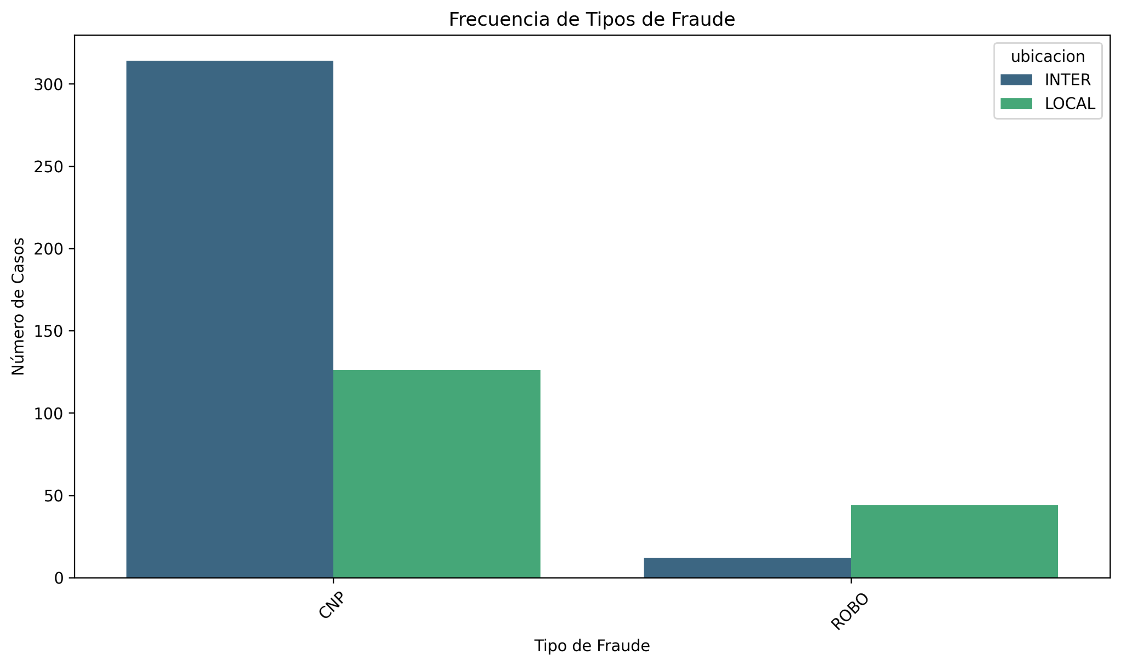
Resultados pregunta 1
Se observa la cantidad de fraudes según su tipo y ubicación.
Se toma específicamente la cantidad de fraude con tarjeta y sin tarjeta y, a la vez, su distribución geográfica.

Slide 8
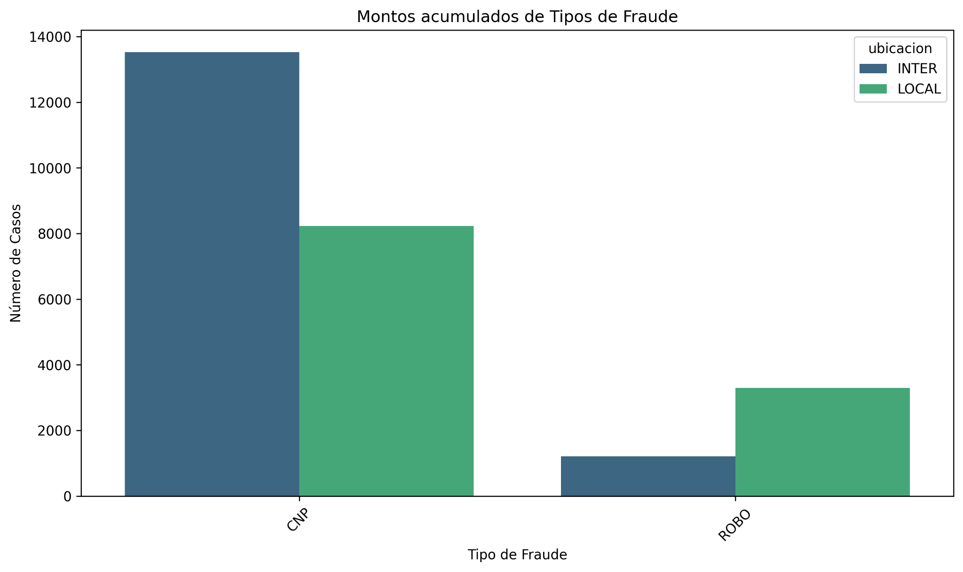
Se visualiza lo mismo en base al monto acumulado
Se observa que, efectivamente, el fraude sin plástico es aquel más frecuente, sin embargo, con respecto a la actividad mencionada, se visualiza una mayor cantidad de fraude internacional que local; esto puede explicarse por la sencillez al momento de operar sin la tarjeta física; observamos lo mismo con respecto a los montos.

Slide 9
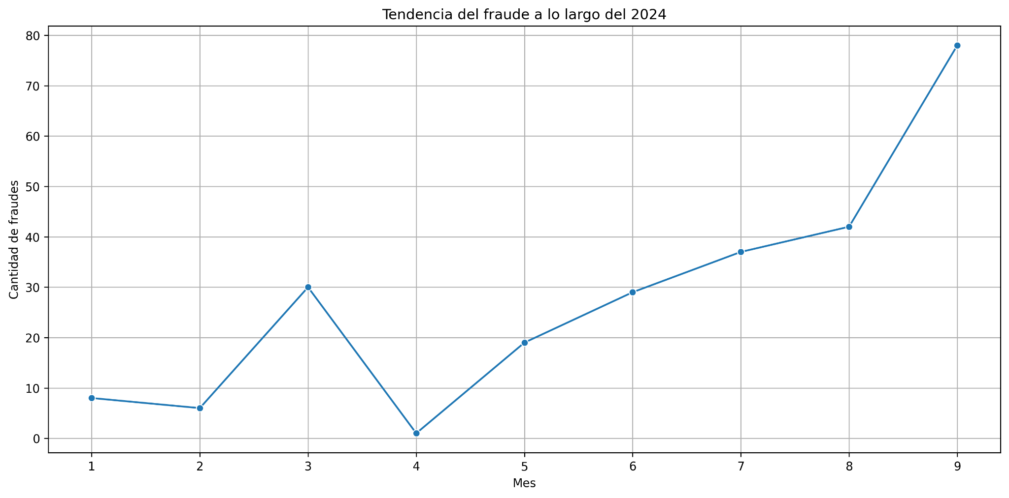
Resultados pregunta 2

Slide 10
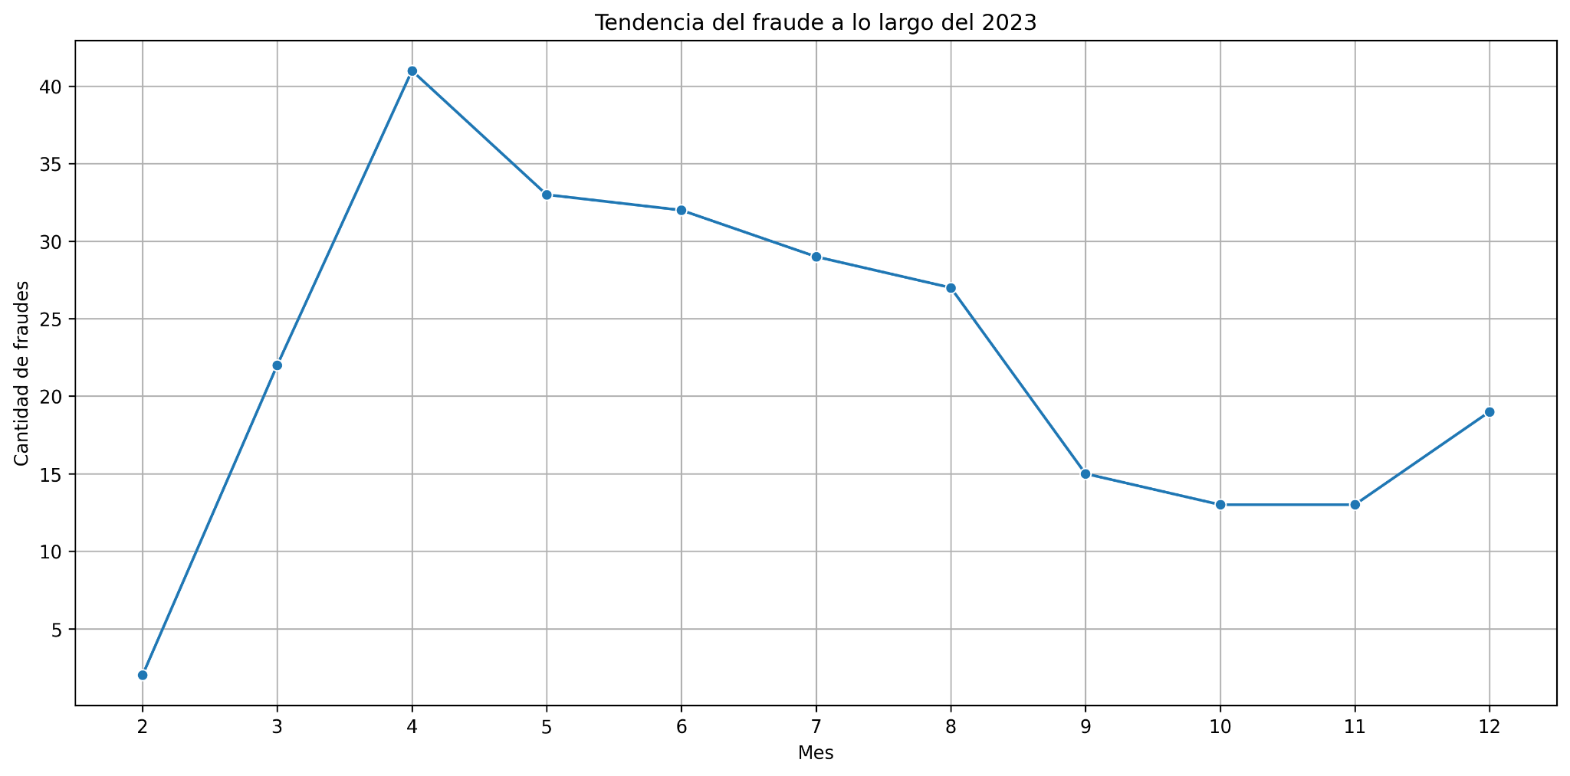
Se observa un aumento del fraude los últimos meses. Esto puede deberse al aumento de usuarios y uso de la tarjeta.
Se agrega un análisis del 2023 para contrastar y se visualiza un gran pico al comienzo del año, el cual comienza a menguar con el pasar de los meses. Esto puede deberse a una salida abrupta del producto sin las correctas medidas de seguridad.

Slide 11
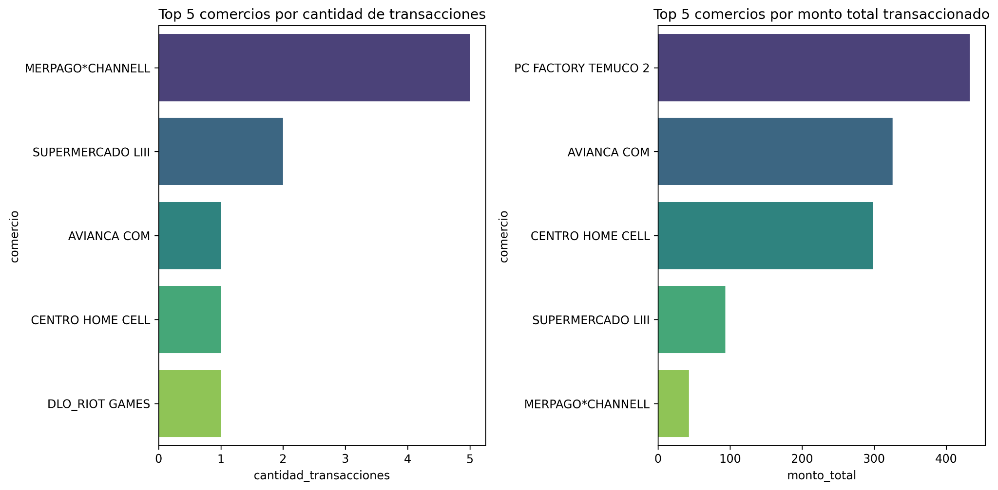
Se analiza el top 5 de comercios, sus frecuencias y montos acumulados
Se analiza la correlación entre cantidad y monto total, obteniendo un resultado del 0.24

Slide 12
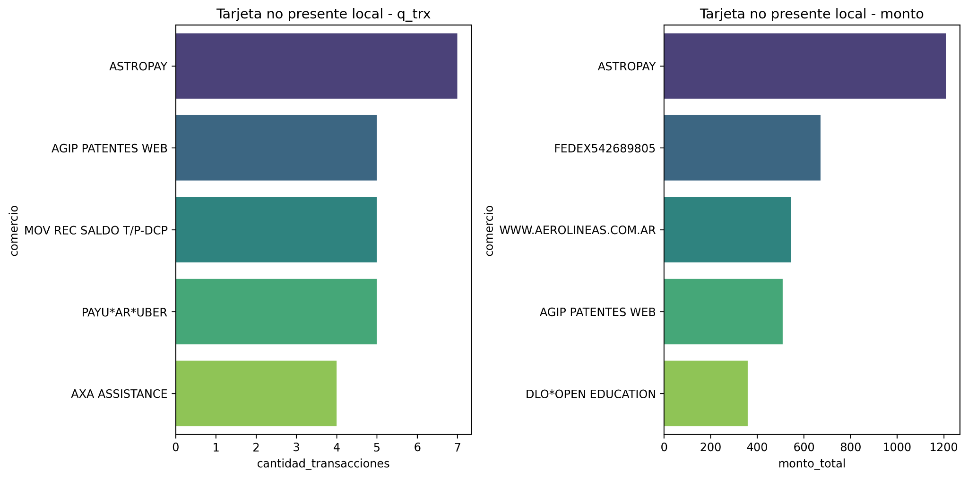
Se analiza segmentando por tipo de fraude y ubicación, realizando diferentes combinaciones de datos. Se observa tarjeta no presente/ local
Se analiza la correlación entre cantidad y monto total, obteniendo un resultado del 0.40

Slide 13
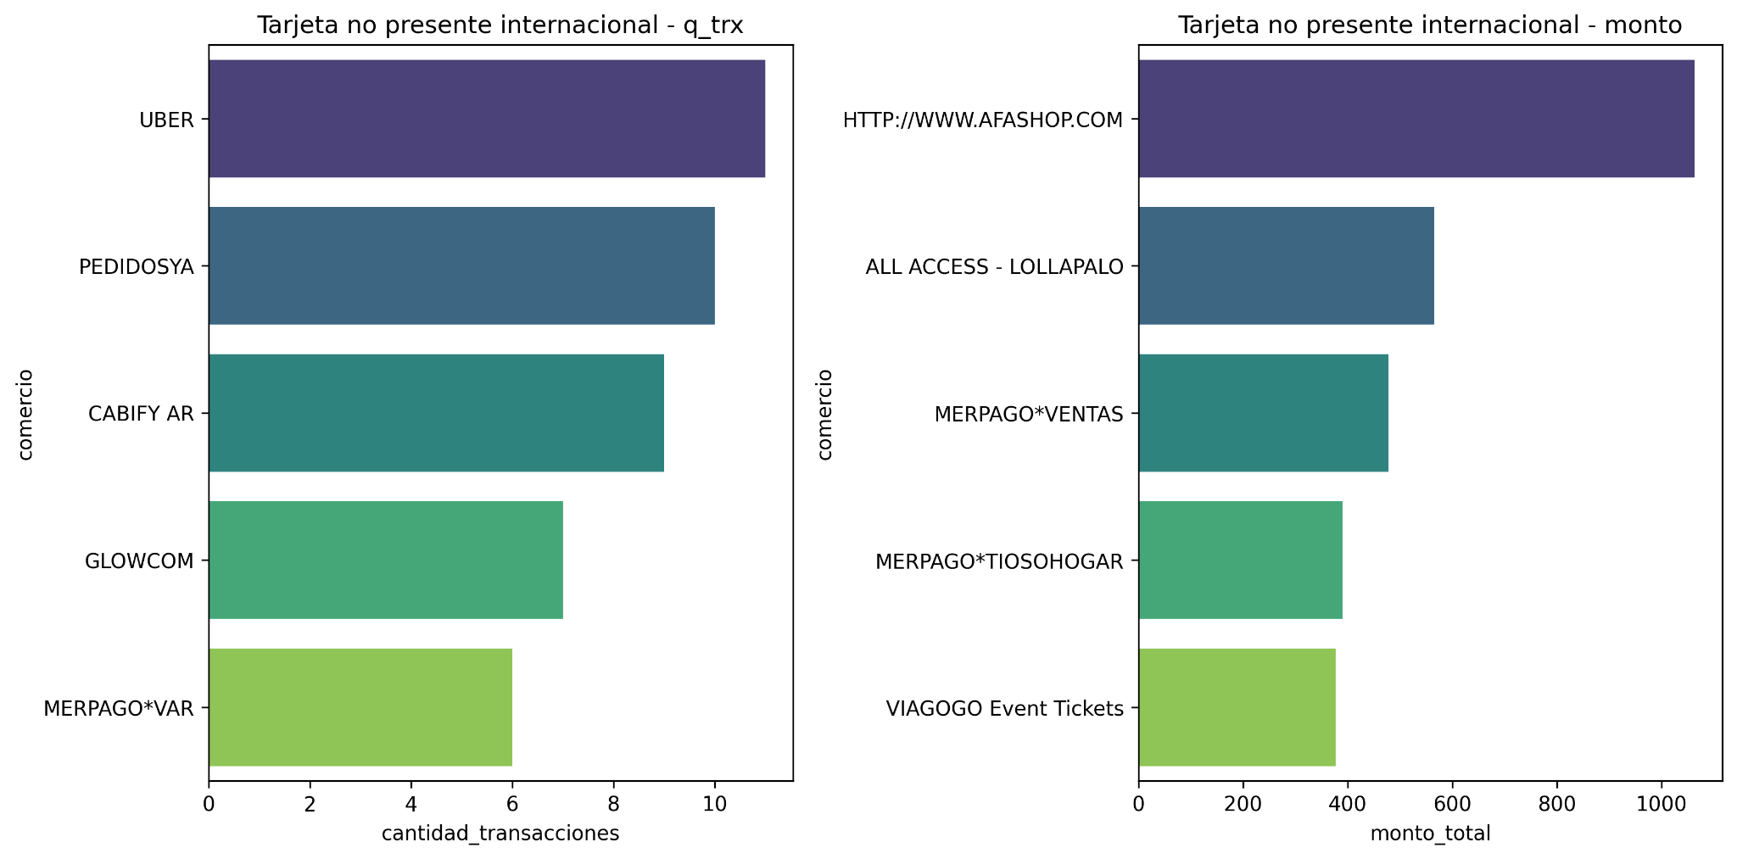
Se analiza tarjeta no presente / internacional
Se analiza la correlación entre cantidad y monto total, obteniendo un resultado del 0.19

Slide 14
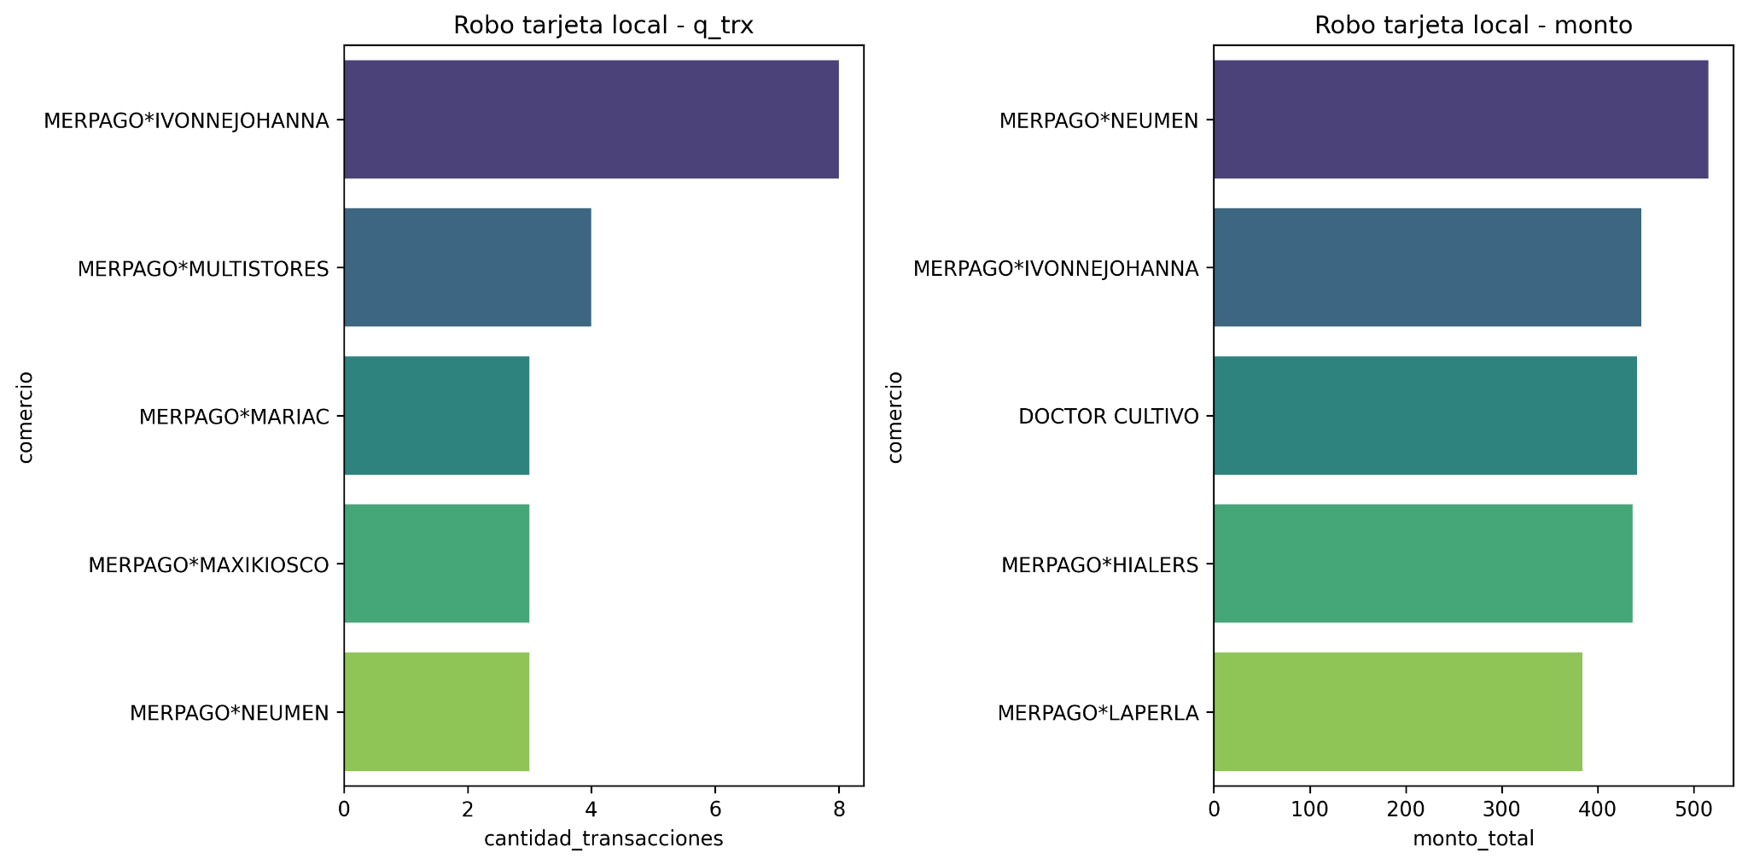
Se analiza tarjeta presente / local
Se analiza la correlación entre cantidad y monto total, obteniendo un resultado del 0.40

Slide 15
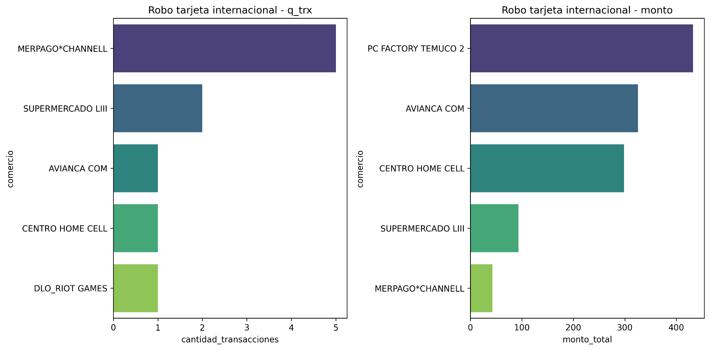
Se analiza tarjeta presente / internacional
Se analiza la correlación entre cantidad y monto total, obteniendo un resultado del 0.38

Slide 16
Podemos resolver que entre los comercios más frecuentes, tanto en monto y cantidad, tenemos a Uber, Mercado Pago y Astropay, entre otros.
Con respecto a la correlación se observa, únicamente, disminución en el porcentaje de correlación en las transacciones con tarjeta no presente con pagos internacionales. Aunque la correlación general no es alta, siendo en torno al 40%, el segmento mencionado se reduce bastante. Se supone que esto se debe al tipo de cambio de moneda, junto a las normativas de seguridad que impactan a pagos internacionales.

Slide 17
Insights
Predominancia del fraude sin plástico: La mayor frecuencia de fraude sin tarjeta física sugiere que los métodos de pago digitales son más vulnerables. Este dato es de interés ya que podría motivar a las entidades financieras a implementar medidas de seguridad más robustas para transacciones sin tarjeta.
Diferencias en fraude internacional vs. local: La observación de un mayor volumen de fraude internacional podría indicar que los delincuentes encuentran más oportunidades o menos barreras al operar sin una tarjeta física en transacciones internacionales, como se mencionó en el punto anterior. Esto resalta la necesidad de mejorar la autenticación y monitoreo de estas transacciones.
Tendencia ascendente del fraude: El aumento del fraude en los últimos meses podría estar correlacionado con el crecimiento de usuarios y el uso de tarjetas, lo que sugiere que la expansión en la adopción de estos métodos de pago puede ir acompañada de un incremento en riesgos. Esto también indica que es esencial educar a los usuarios sobre la seguridad en el uso de tarjetas y generar y reforzar las medidas de prevención desde el lanzamiento del producto.
Comercios más afectados: La identificación de Uber, Mercado Pago y Astropay como los comercios más frecuentes en montos y cantidades sugiere que estas plataformas podrían ser blanco preferido para el fraude. Esto podría ser un llamado a desarrollar soluciones específicas de protección, ya sea ingresando a los comercios en una blacklist o tomando medidas preventivas con los usuarios que allí operen.

